Slide 1
Животные
Группы животных
1 класс

Slide 2
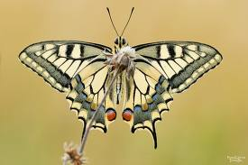
1. насекомые

Slide 4
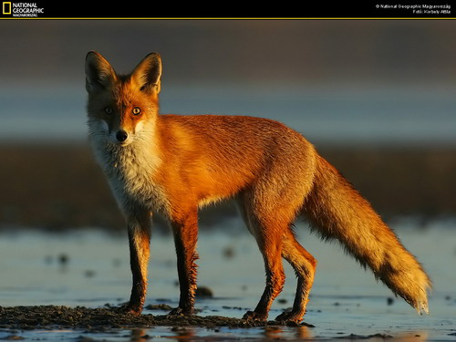
2. звери

Slide 5
самый крупный зверь - слон

Slide 6
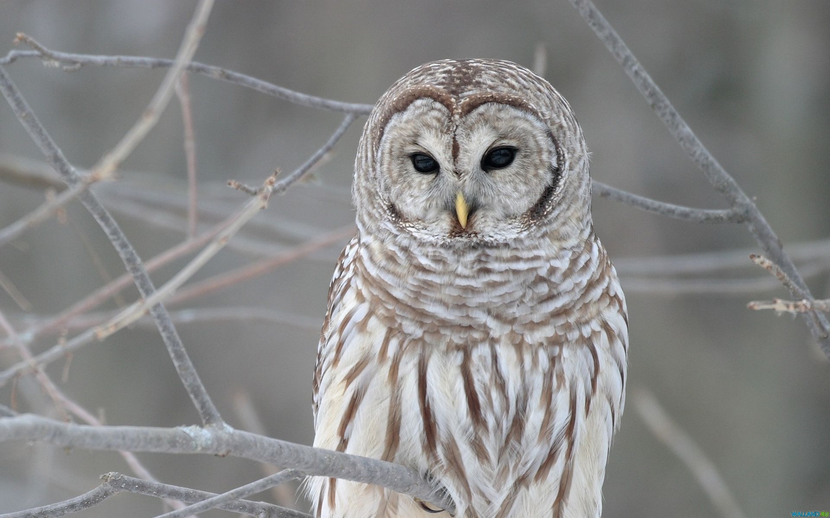
3.птицы

Slide 7
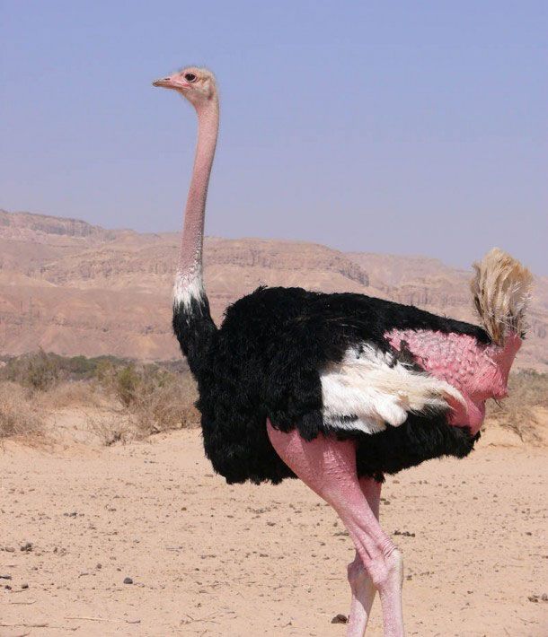
Птицы, которые не умеют летать пингвин страус

Slide 8
Самая маленькая птица -колибри

Slide 9
4.рыбы

Slide 10
Китовая акула

Slide 11
5. Земноводные тритон

Slide 12
лягушка

Slide 13
Пурпурная лягушка

Slide 14
6. Пресмыкающиеся змея

Slide 15
крокодил

Slide 16
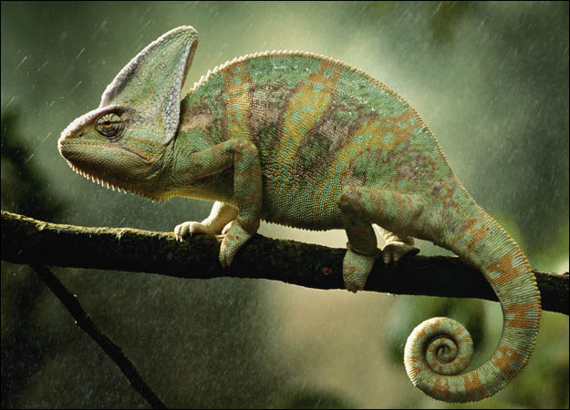
хамелеон

